Slide 1



UNIVERSIDADE NORTE DO PARANÁ – UNOPAR
PELC UNOPAR – PROGRAMA ESPORTE LAZER E CIDADANIA DA UNOPAR

Slide 2


Slide 3
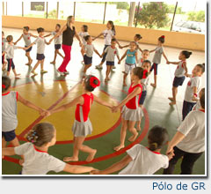
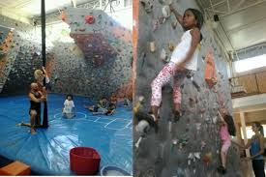
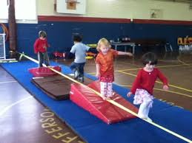
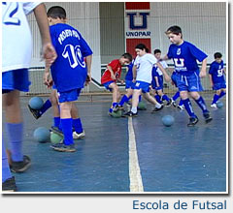
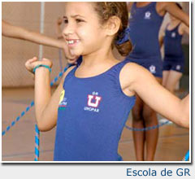
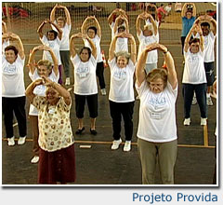
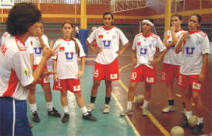
PROGRAMA ESPORTE,LAZER E CIDADANIA UNOPAR:
Projeto dia de Lazer e AnimAção Unopar;
Projeto Noite Esportiva;
Projeto Vida Ativa;
Projeto Ritmo e Movimento;
Projeto Futuro Torcedor;
Projeto Educando Formando e Revelando.

Slide 4
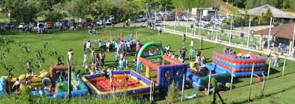
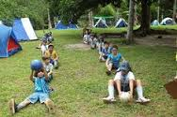
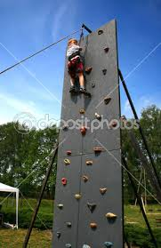
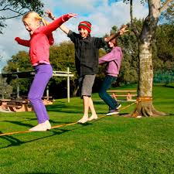
PROJETO DIA DE LAZER E ANIMAÇÃO UNOPAR:
Atividades:
Mini Futebol; Slack Line:
Mini Voleibol; Escalada:
Bola ao Cesto; Tirolesa:
Chute no Alvo; Rapél;
Tênis de Mesa; Camas Elásticas;
Jogos de Mesa; Brinquedos Inflaveis;
Gincana:
Obs: 3 datas durante o ano

Slide 5
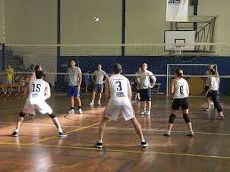
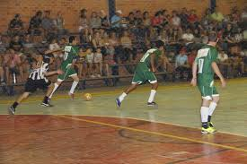
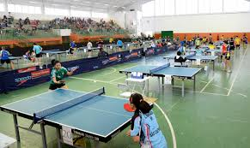
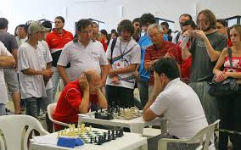
PROJETO NOITE ESPORTIVA:
Trata-se de uma atividade diferenciada de integração entre as famílias que fazem parte do Programa Esporte, Lazer e Cidadania Unopar, com mini-torneios nas mais diversas manifestações esportivas e culturais:
Torneios de futsal para pais;
Torneios de Voleibol e Mini Voleibol para pais;
Torneios combinados pais e filhos;
Torneios de jogos de mesa e cartas;
Torneios de tênis de mesa;
Gincana da família.
Obs: 5 datas durante o ano.

Slide 6
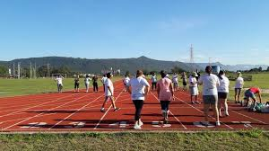
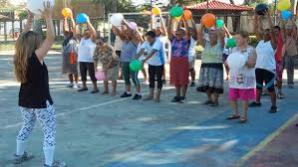
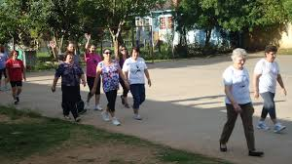
PROJETO VIDA ATIVA:
Com o objetivo de oferecer atividades físicas regulares para públicos dirigidos em especial população expostas a doenças crônico degenerativas (diabetes, hipertensão, obesidade, osteoporose e depressão) o projeto pretende através da atividade física proporcionar:
Autonomia e bem estar;
Aumento da massa muscular e óssea;
Redução de medidas;
Estimulo ao Metabolismo;
Bem estar físico e psicológico;
Melhora das capacidades funcionais, entre outros.

Slide 7
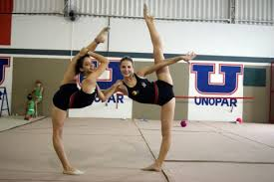
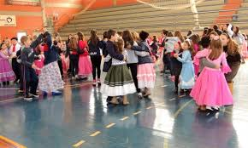
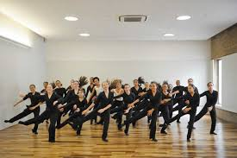
PROJETO RITMO E MOVIMENTO:
Consiste em um projeto de promoção da saúde (física e mental), através do ensino da dança, com o objetivo de representar o município e o Programa Esporte, Lazer e Cidadania em programações, municipais e em concursos e festivais regionais.
As Modalidades:
Dança Livre;
Jazz;
Dança de Salão;
Danças Coreografadas;
Aeróbica.

Slide 8
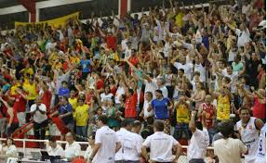
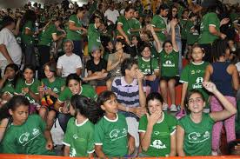
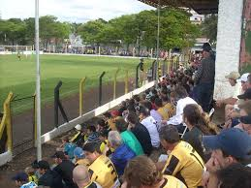
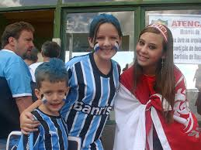
PROJETO FUTURO TORCEDOR:
Com o objetivo de educar os alunos da rede pública de ensino, bem como todos os alunos/atletas que freqüentam as atividades do Programa Esporte, Lazer e Cidadania sobre que conduta devemos ter em uma praça esportiva.
Valores Transmitidos:
Educação;
Respeito;
Conduta Dentro das Praças Esportivas;
Cânticos de Incentivo;
Educação Pelo Esporte;
Eventos:
Municipais, regionais, estaduais e nacionais. O projeto pretende organizar excursões para acompanhar jogos das eqiuipes da cidade (TAC por exemplo) da dupla Grenal, Jogos da Chapecoense, jogos de futsal e voleibol válidos pelas ligas nacionais e estaduais.

Slide 9
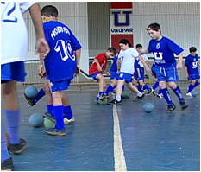
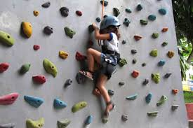
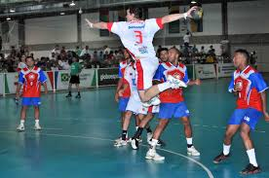
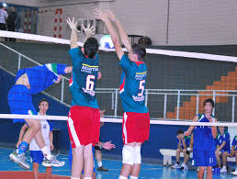
PROJETO EDUCANDO, FORMANDO E REVELANDO:
ESPORTES CONVENCIONAIS:
Futebol ambos os gêneros (11 á 15 anos);
Futsal Masculino ( 07 á 17 anos);
Futsal Feminino (10 á 16 anos);
Voleibol Masculino (10 á 16 anos);
Voleibol Feminino (10 á 16 anos);
Handebol Masculino ( 08 á16 anos);
Handebol Feminino (08 á 16 anos);
Basquetebol Masculino (10 á 16 anos);
Basquetebol Feminino (10 á 16 anos);
Manifestações Culturais e Lutas (08 a16 anos);
ATIVIDADES FÍSICAS ALTERNATIVAS:
Ginástica Acrobática;
Parede de Escalada;
Slackline;
Rapel;
Circuito de Arvorismo indoor.

Slide 10
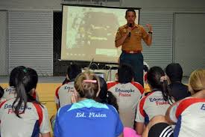
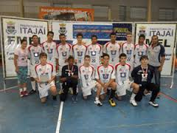
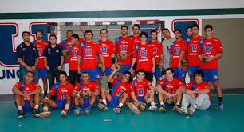
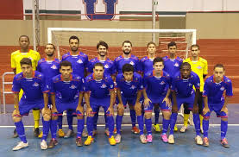
DETALHES E CONCEPÇÕES DOPROJETO:
PUBLICO ALVO:
Crianças e jovens com idade entre 07 e 16 anos de idade, com interesse na prática esportiva dirigida (programa de iniciação esportiva nas modalidades do Projeto Formando, Educando, Revelando).
ABRANGÊNCIA:
Com disponibilização de vagas para todos os alunos regularmente matriculados na rede de ensino do nosso município, estaremos tornando ainda mais fortes as disputas realizadas pelos JERGS municipais bem como os demais eventos esportivos organizados.
IMPACTO SOCIAL:
Apesar de ser um projeto que demande uma contribuição mensal por parte dos alunos, existem estratégias para inclusão das crianças que não possam pagar esta contribuição.

Slide 11
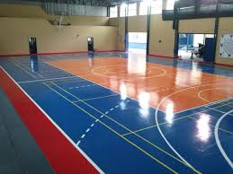
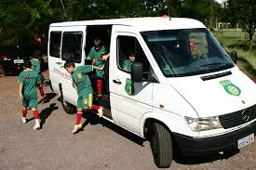
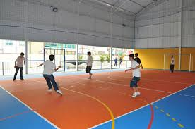
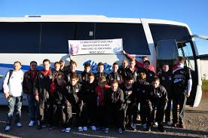
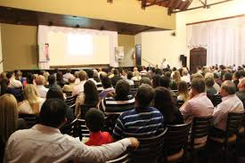
LOGISTICA:
As atividades programadas não se restringem a uma rotina única de treinamentos em determinados momentos o projeto necessitará de transporte para fazer jogos amistosos e disputa de competições.
ORGANIZAÇÃO:
O “Programa Esporte, Lazer e Cidadania” em seu projeto Piloto o “Formando, Educando e Revelando” terá Coordenação da UNIPASSOS/UNOPAR através da coordenação geral do professor Fabiano da Costa, e será amparado por uma diretoria composta por pais de alunos pertencentes ao projeto (escolhidos em assembléia com pais e professores). As aulas estarão a cargo de professores de educação física bem como acadêmicos do curso de educação física da UNOPAR.

Slide 12
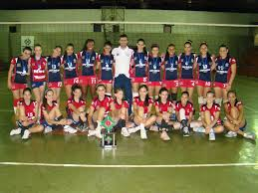
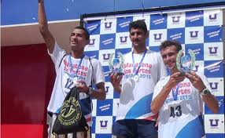
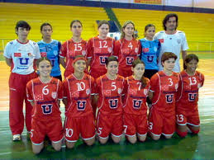
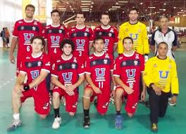
METODOLOGIA:
Cada categoria, terá de 2 a 5 encontros semanais de uma a duas horas de duração, as aulas serão ministradas por acadêmicos do curso de Educação Física da Unopar tanto do curso de graduação quanto de pós graduação. Os professores passarão por uma capacitação específica para trabalhar com os alunos conforme orientação da Unopar. A metodologia de trabalho será compartilhada por todos os professores durante as reuniões semanais de planejamento.
O aluno/atleta será avaliado pelo professor da categoria que levará em conta comportamento na sociedade, aproveitamento escolar, desempenho nos treinos, assiduidade e respeito para com os colegas e professores, para as competições regionais só irão participar alunos/atletas com aproveitamento satisfatório em todos os itens citados.

Slide 13

O CIRCUITO UNOPAR REGIÃO CELEIRO DE VOLEIBOL EDIÇÃO 2016
Ocorrerá na região dos 21 municípios que compõem a região celeiro. Poderão ocorrer etapas experimentais nos demais municípios da região noroeste. A competição será realizada pela ORGAEEL – Organização e Arbitragem de Eventos Esportivos e de Lazer, em Parceria com a UNIPASSOS CNPJ 19647789/0001-03 conveniada, UNOPAR para, Três Passos - RS e região. Com sede na cidade de Três Passos – RS cabe a ela a total administração e condução do evento, sendo suas deliberações e decisões soberanas
CALENDÁRIO
Etapa | Cidade: | Fase: | Data:
1ª | Três Passos - RS | Classificatória | 23/07/2016
2ª | á definir????? | Classificatória | 20/08/2016
3ª | á definir????? | Classificatória | 17/09/2016
4ª | á definir????? | Classificatória | 22/10/2016
5ª | á definir????? | Classificatória | 19/11/2016
6ª | Três Passos - RS | FINAL | 10/12/2016

Slide 14
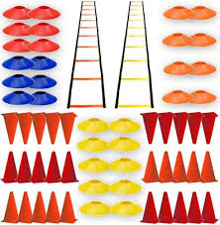
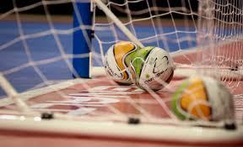
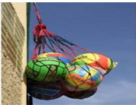
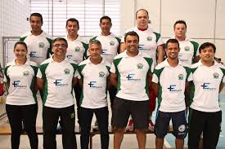
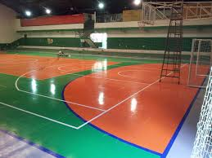
RECURSOS DO PROJETO:
Recursos Materiais:
Bolas ;
Redes;
Cones;
Demarcadores;
Materiais para trabalho de agilidade;
Materiais para trabalhos funcionais;
Uniformes de treino e jogos;
Materiais para hidratação dos alunos/atletas;
Materiais de primeiros socorros.
Recursos Humanos:
01 Coordenador;
05 Professores;
05 Estagiários;
Espaços Físicos:
Ginásios;
Academia;
Quadras e Campos.
Transporte:
Jogos amistosos e competições

Slide 15

MATERIAIS :
Cada aluno matriculado no projeto receberá um Kit com camiseta, calção e meias para ser utilizada nos dias de treino (isso traz ao aluno sensação de pertencimento de um grupo e facilita a identificação deste grupo na sociedade);
Durante os treinos os alunos irão dispor de um número significativo de materiais pedagógicos para facilitar seu aprendizado e desenvolvimento motor;
Nos jogos amistosos e nas competições os alunos terão uniforme de jogo e uniforme de viagem confeccionados para este fim.

Slide 16
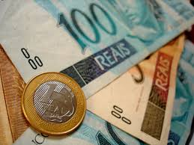




SAÚDE FINANCEIRA DO PROJETO:
MENSALIDADES:
Cada aluno/atleta pagará um valor mensal que será definido com base no número vezes da semana em que estará usufruindo dos espaços do projeto com desconto de 15% caso tenha mais de um membro familiar inscritos no projeto.
PATROCINADORES:
No caso dos patrocinadores eles são parceiros do projeto pois (Amigos do Esporte) contribuirão mensalmente para a manutenção do Projeto.
DOAÇÕES:
As doações poderão ser feitas por pessoas físicas, empresas que não queiram participar da parceria mensal apenas fazendo doações esporádicas, e entidades constituídas do município e região (as doações não necessariamente terão que ser feitas em dinheiro podem ser doados calçados alimentos roupas que serão destinadas as crianças que participam do projeto e não tem condições de comprá-los).

Slide 17




PATROCINADORES AMIGOS DO ESPORTE:
Para além de divulgar a sua marca vinculada a um projeto com chancela da Unopar, que certamente terá excelentes resultados em nosso município o patrocinador irá contribuir com inclusão social pois cada empresa terá direito indicar dois alunos/atletas para participar do projeto gratuitamente sem necessidade do pagamento das mensalidades neste formato serão 40 vagas gratuitas.
O projeto se intitula de responsabilidade social pois além destas vagas gratuitas a Unopar, reserva 25% de todas as vagas do projeto para crianças que comprovadamente não possam pagar mensalidades estas serão atendidas com os mesmos benefícios das demais, só que passarão por um processo de seleção para receber estas vagas.

Slide 18

PROJETO PILOTO 2016:
MODALIDADES TRABALHADAS:
VOLEIBOL MASCULINO (10 á 16 ANOS);
VOLEIBOL FEMININO (10 á 16 ANOS);
FUTSAL MASCULINO (08 á 15 ANOS
FUTSAL FEMININO ( 10 á 16 ANOS);
Obs: As turmas serão divididas por faixa etária de acordo com a modalidade e o gênero totalizando 16 turmas e uma expectativa de atender em torno de 300 crianças.

Slide 19
PROJETO PILOTO 2016
Modalidade de Voleibol: Não Obtivemos alunos inscritos em número suficiente Para iniciar os treinos
Modalidade de Futsal: Nesta Modalidade tivemos 112 alunos inscritos em sua grande maioria meninos. formamos 4 turmas no masculino e apenas 1 turma no feminino (este número foi sazonal sendo que assíduos nos treinamentos o número não excedeu 80 crianças).
Obs: Os números são inferiores a expectativa inicial mas nos deram a oportunidade de conhecer a cultura esportiva de nosso município, entende-la e buscar alternativas para fomentar cada vez mais o esporte.
Ao longo do ano o programa de responsabilidade social disponibilizou bolsa gratuidade para 32 crianças sendo que os demais pagaram um valor simbólico de R$ 30,00 mensais.

Slide 20
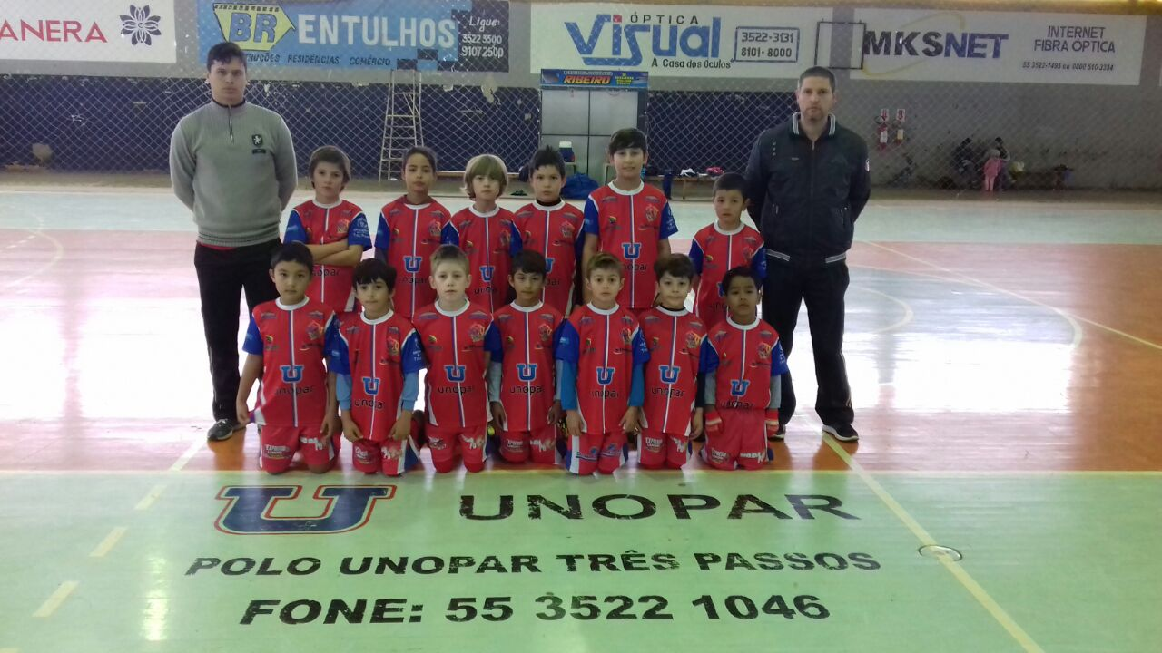

Slide 21
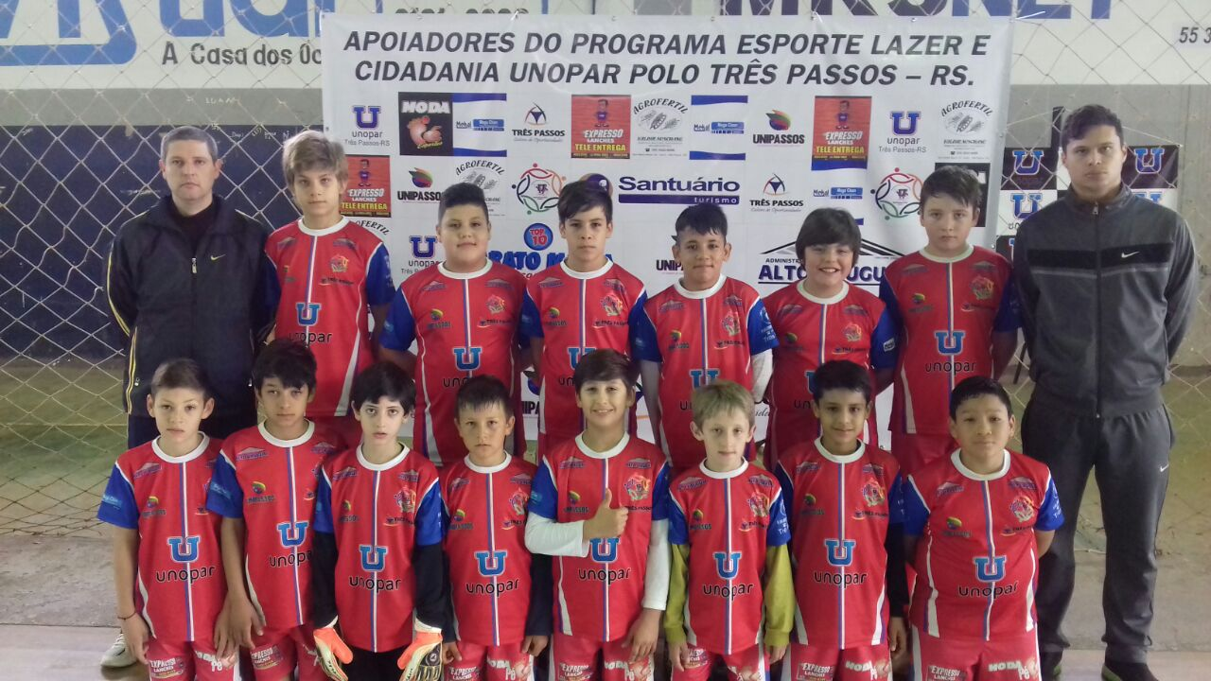

Slide 22


Slide 23


Slide 24


P.E.L.C UNOPAR E TAC FUTEBOL COM VIDA

Slide 25


Slide 26
TEMPORADA 2017

Slide 27


Slide 28


Slide 29


Slide 30


Slide 31


Slide 32


Slide 33


Slide 34
PARTICIPAÇÃO PROJETO TAC/PELC UNOPAR NO GAUCHÃO 2017
18 JOGOS;
8 VITÓRIAS;
4 EMPATES;
6 DERROTAS;
APROVEITAMENTO DE 51,7%

Slide 35
CLASSIFICAÇÃO FINAL DO ESTADUAL SUB 15:
1º LUGAR: ESPORTE CLUBE JUVENTUDE – CAXIAS DO SUL
2º LUGAR: ESPORTE CLUBE NOVO HAMBURGO – NOVO HAMBURGO
3º LUGAR: SPORT CLUBE INTERNACIONAL – PORTO ALEGRE
4º LUGAR: ESPORTE CLUBE SÃO JOSÉ – PORTO ALEGRE
5º LUGAR: ESPORTE CLUBE PINHEIROS – TAQUARI
6º LUGAR: TRÊS PASSOS ATLÉTICO CLUBE – TRÊS PASSOS
7º LUGAR: PROGRESSO FUTEBOL CLUBE – BAGÉ
8º LUGAR: SER CAXIAS DO SUL – CAXIAS DO SUL
9 LUGAR: CENTRO ESPORTIVO GRAMADENSE – GRAMADO
10º LUGAR: GRÊMIO ESPORTIVO BRASIL – PELOTAS
11º LUGAR: SER SANTA ROSA – SANTA ROSA
12º LUGAR: FUTEBOL CLUBE ESTÂNCIA VELHA – ESTÂNCIA VELHA
13º LUGAR: APAFUT – CAXIAS DO SUL
14º LUGAR: GUARANY FUTEBOL CLUBE – BAGÉ
15º LUGAR: ESPORTE CLUBE CRUZEIRO – PORTO ALEGRE
16º LUGAR: SAFURFA ESPORTE CLUBE – MARAU
17º LUGAR: SESC – PORTO ALEGRE
18º LUGAR: TAMOIO FUTEBOL CLUBE - VIAMÃO

Slide 36
JOGADORES ATENDIDOS PELO PROJETO:
AO LONGO DESTE ANO MAIS DE 100 JOGADORES PASSARAM PELO PROJETO SENDO QUE DESTES CERCA DE 60 JOGADORES CHEGARAM A FAZER PARTE DO GRUPO QUE NO FINAL DA TEMPORADA POSSUIA 34 JOGADORES NASCIDOS ENTRE NOS ANOS DE 02, 03 E 04.

Slide 37




TEMPORADA 2018

Slide 39


Slide 40
TEMPORADA 2019

Slide 41


Slide 42
PARTICIPAÇÃO PROJETO TAC/PELC UNOPAR NO GAUCHÃO 2019
19 JOGOS;
13 VITÓRIAS;
1 EMPATE;
5 DERROTAS;
APROVEITAMENTO DE 72%

Slide 43
CLASSIFICAÇÃO FINAL DO ESTADUAL SUB 15:
1º LUGAR: SPORT CLUBE INTERNACIONAL
2º LUGAR: ESPORTE CLUBE SÃO JOSÉ
3º LUGAR: ESPORTE CLUBE JUVENTUDE
4º LUGAR: ESPORTE CLUBE ESPORTIVO
5º LUGAR: TAC/PELC UNOPAR
6º LUGAR: ESPORTE CLUBE NOVO HAMBURGO
7º LUGAR: ESPORTE CLUBE UNIÃO HARMONIA
8º LUGAR: FUTEBOL CLUBE ESTÂNCIA VELHA
9 LUGAR: SOCIEDADE ESPORTIVA E RECREATIVA CAXIAS DO SUL
10º LUGAR: ESPORTE CLUBE IGREJINHA
11º LUGAR: FUTEBOL CLUBE SANTA CRUZ
12º LUGAR: ESPORTE CLUBE CRUZEIRO
13º LUGAR: PROGRESSO FUTEBOL CLUBE
14º LUGAR: GRÊMIO ESPORTIVO BRASIL
15º LUGAR: SOCIEDADE ESPORTIVA RECREATIVA SANTA ROSA

Slide 44
Seções de Treino:
192 seções de treino realizadas de Janeiro à outubro.
Número de Jogadores que Passaram pelo Projeto:
118 jogadores avaliados
56 aprovados
Prospecção de Jogadores:
1 Jogador Emprestado;
8 jogadores sendo monitorados.

Slide 45
PROJEÇÃO DE OUTUBRO A DEZEMBRO:
4 AMISTOSOS COM CLUBES GRANDES;
DISPUTA DA COPA TUPARENDI;
DISPUTA DA 1ª COPA UNOPAR DE FUTEBOL INFANTIL

Slide 46
TEMPORADA 2020

Slide 47
UNIVERSIDADE NORTE DO PARANÁ – UNOPAR
ASSOCIAÇÃO PELC UNOPAR

Slide 48
GELSON GETELINA FLÁVIO SCHNEIDER
____________________________________ ___________________________
Presidente Eleito Vice – Presidente Eleito
ROSANE SCHEFFER SUSILENE M. GONSALVES
____________________________________ ______________________________ 1º Secretário Eleito 2º Secretário Eleito
SANDRO RADAELI JOSÉ BATTISTI ____________________________________ _______________________________
1º Tesoureiro Eleito 2º Tesoureiro Eleito
FABIANO M. M. DA COSTA
____________________________________
Coordenador Geral
CONSELHO FISCAL:
ADRIANO FRANZ
STIVEN CASSIANO PRZYGODA
MARCOS COSTA CAMPOS
LEANDRO GRAEBIN DE OLIVEIRA
LUIS ANTONIO REBELATTO

Slide 49
CATEGORIAS:
SUB 11 MASCULINO (treinos 2X na semana);
SUB 13 MASCULINO (treinos 3X na semana);
SUB 15 MASCULINO (treinos 5X na semana);
SUB 16 FEMININO (treinos 3X na semana).

Slide 50
MONTAGEM DAS EQUIPES POR CATEGORIA:
CADA GRUPO TERÁ 30 JOGADORES:
4 GOLEIROS;
5 ZAGUEIROS;
5 LATERAIS;
4 VOLANTES;
6 MEIAS;
6 ATACANTES;
OBS: Os jogadores serão indicados através da parceria com os professores das escolinhas da região após a primeira seleção passará pela avaliação no clube para compor o grupo.

Slide 51
RECURSOS FINANCEIROS:
MENSALIDADES 08 Á 10 MIL MENSAIS;
PATROCÍNIO R$ 2.500,00 MENSAIS;
INVESTIDORES 15 MIL MENSAIS;
REUCURSOS PÚBLICOS 15 MIL ANUAL;
PROMOÇÕES ORGANIZADAS 25 MIL ANUAL

Slide 52
RECURSOS HUMANOS:
3 PROFESSORES/TÉCNICOS;
2 PROFESSORES/AUXILIAR TÉCNICO;
1 PREPARADOR DE GOLEIROS;
1 ACESSOR DE IMPRENSA;

Slide 53


Slide 54
CRONOGRAMA DE AÇÕES DO PROJETO:
MÊS: | DESCRIÇÃO DAS ATIVIDADES:
Novembro 2019 | - Firmar Parcerias para efetivação do Projeto; - Processo de seleção e montagem do grupo de jogadoras Futebol Feminino (23/11/19); Aprovação do orçamento para 2020; 2 amistosos equipes grandes no cenário futebolístico Gaúcho; Reunião com professores das escolinhas parceiras para explanar sobre resultados e perspectivas (21/11/19);
Dezembro 2019 | Processo de seleção e montagem do grupo de jogadores nascidos de 2007 á 2010 (07/12/19); Disputa da primeira Copa Unopar Três Passos de Futebol Infantil (07 E 08 DE DEZEMBRO); Reunião com pais e professores avaliação do ano 2019 e projeção do ano 2020; 1 Amistoso equipe grande no cenário Futebolístico nacional; - Férias jogadores e comissão técnica 15 de dezembro á 15 de Janeiro;
Janeiro 2020 | - Início dos treinos para disputa da 5 copa Maravilha de futebol (15/01/2020); Reunião com investidores e Patrocinadores do Projeto; Disputa da 5 Copa Maravilha de Futebol;
Fevereiro 2020 | - Início dos treinos nas 4 categorias; Lançamento da Ação entre Amigos; Início dos agendamentos de amistosos; Primeira semana de avaliações (Coleta de dados);

Slide 55
MÊS: | DESCRIÇÃO DAS ATIVIDADES:
Março 2020 | - Realização dos primeiros amistosos; - Segunda semana de avaliações (coleta de dados); Reunião com pais e professores do projeto; Palestra sobre perfil do jogador de futebol que os clubes buscam (características de jogo e extra campo); 1º torneio interno escolinhas parceiras categoria sub 11;
Abril 2020 | - 1º torneio interno escolinhas parceiras categoria sub 13; 1º almoço da família (jogos de pais e filhos); Realização de amistosos; Participação na 10 copa São João de Futebol; Terceira semana de avaliações (coleta de dados); Palestra sobre nutrição esportiva fontes energéticas e reeducação alimentar; 2º Jantar Bingo “Amigos do Futebol de Base” sorteio da ação entre amigos;
Maio 2020 | Sediar a primeira Copa Unopar Três Passos de Futebol Feminino sub 16; Início do campeonato Estadual NOLIGAFI categorias sub 11 e sub 13; Amistosos categoria sub 15 Masculino e grupo de transição; Quarta semana de avaliação (coleta de dados); Início campeonato Estadual sub 15; Palestra os desafios da carreira superação e histórias de vencedores dentro e fora de campo
Junho 2020 | Jogos dos campeonatos estaduais em disputa; Quinta semana de avaliação (coleta de dados); Palestra “para quem você Joga?” “O que o Futebol significa em sua Vida?”

Slide 56
CRONOGRAMA DE JULHO A DEZEMBRO SERÁ ELABORADO NO MÊS DE MAIO

Slide 57
EXPECTATIVA DE ALCANCE DO PROGRAMA EM 2020:
3 MODALIDADES ESPORTIVAS;
350 CRIANÇAS E ADOLESCENTES ATINGIDOS;
GERAÇÃO DE 8 EMPREGOS DIRETOS;
INCREMENTO NAS VENDAS DO COMÉRCIO LOCAL E DEMAIS EMPREGOS INDIRETOS;
RECONHECIMENTO DO PROJETO COMO REFERÊNCIA NO ESPORTE A NÍVEL REGIONAL, COLOCANDO TRÊS PASSOS EM EVIDÊNCIA.
OBS: A partir de 2021 o Programa PELC Unopar irá incorporar uma nova modalidade a cada ano e a expectativa é que em 2025 o Programa esteja funcionando em sua plenitude conforme concepção original.

Slide 58
Contatos: professorfabianotp@gmail.com
Telefone e Whatsapp: 55 984771047

